Slide 1


Slide 2


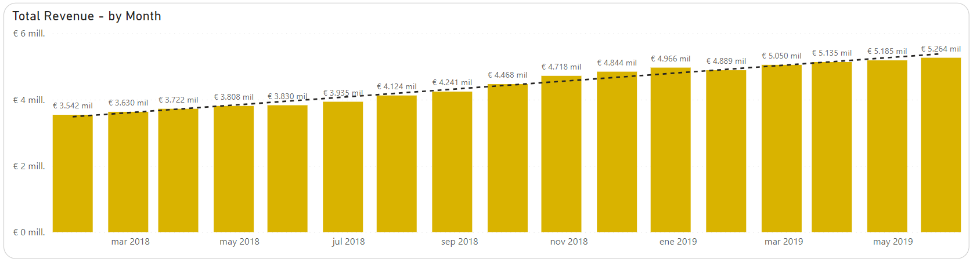
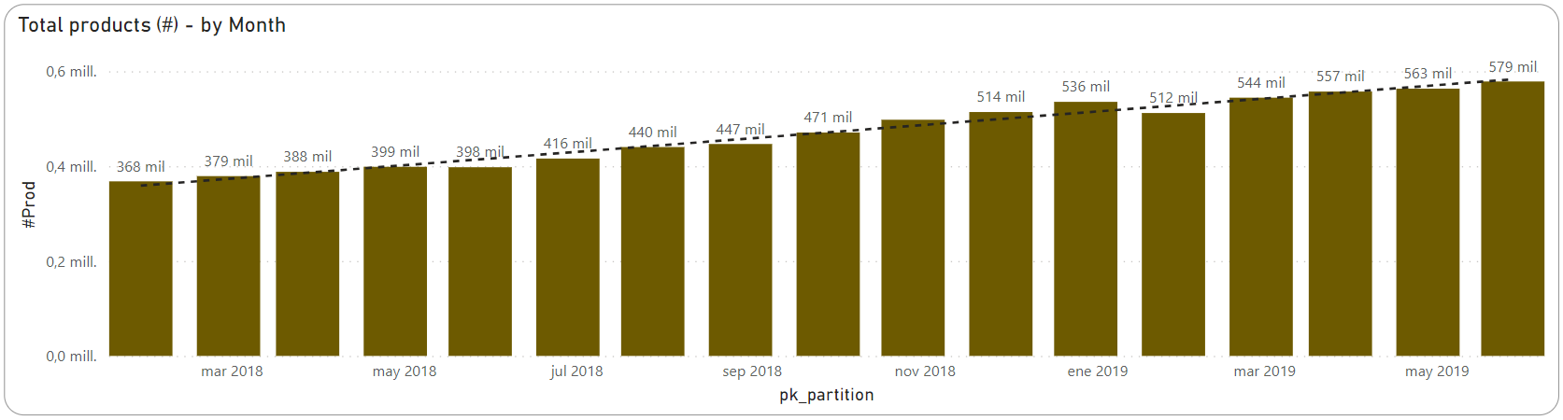
Tarea 1: Análisis

Slide 3
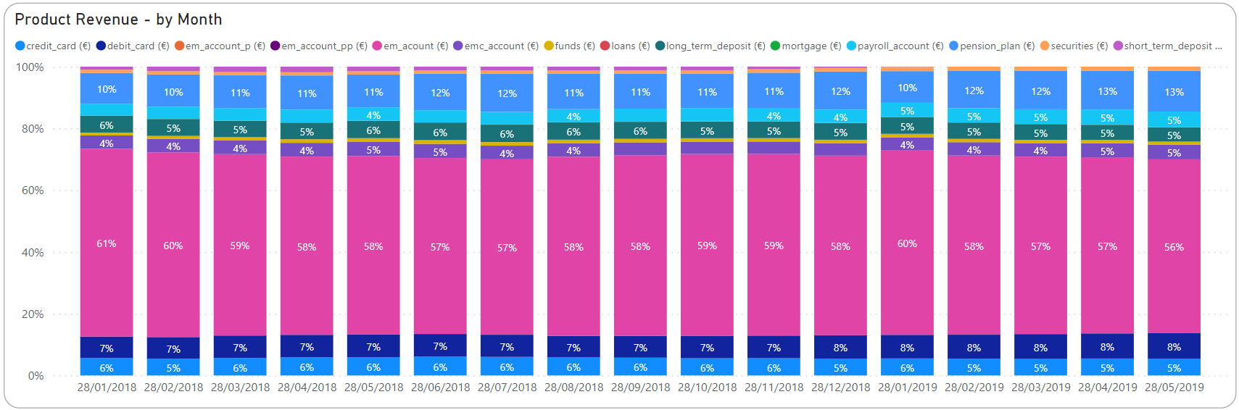
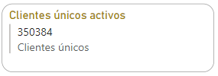
Tarea 1: Análisis

Slide 4
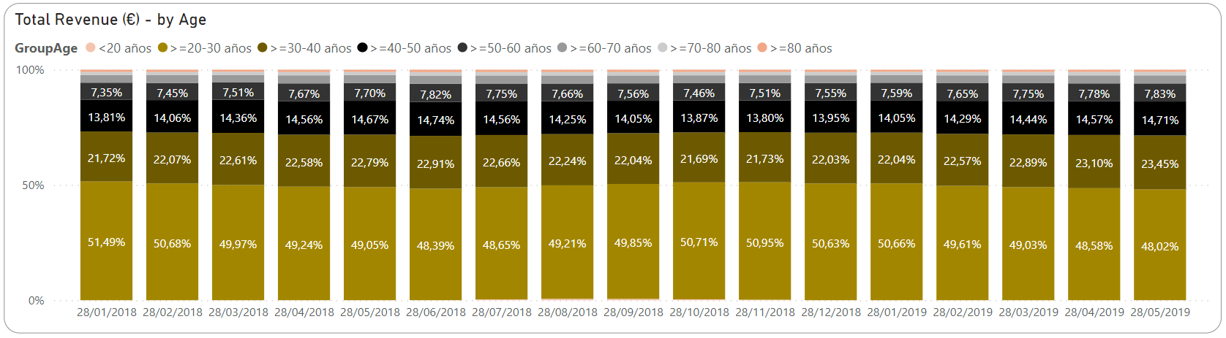
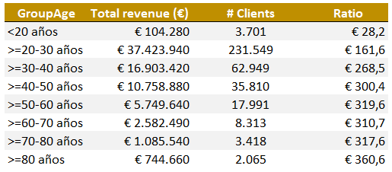
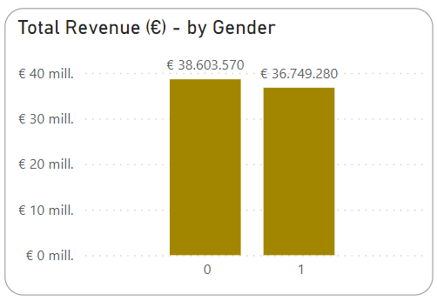
Tarea 1: Análisis

Slide 5
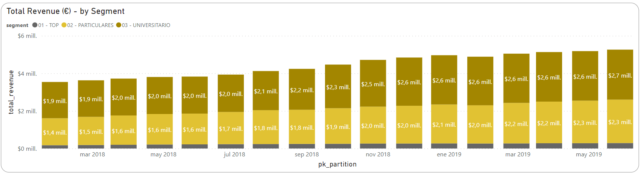
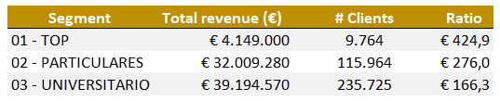
Tarea 1: Análisis

Slide 6
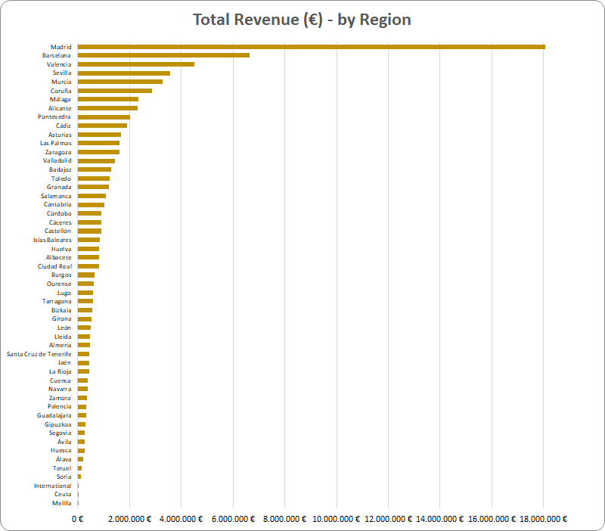
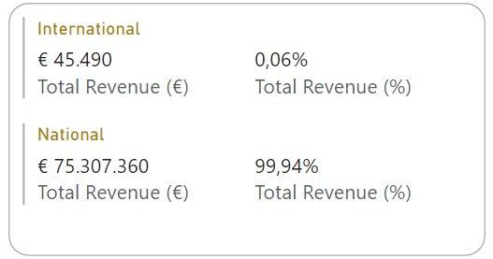

Tarea 1: Análisis

Slide 7
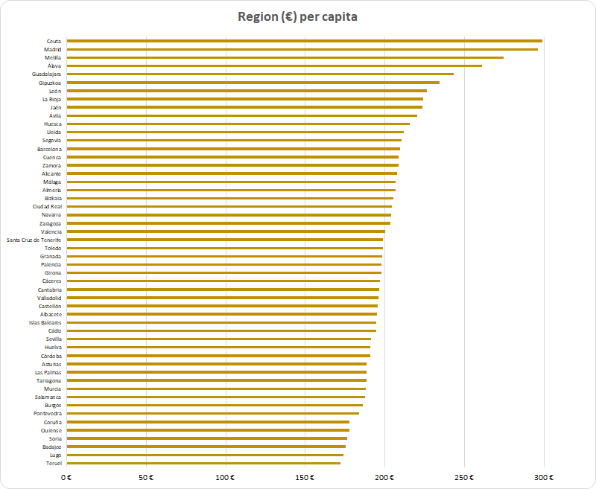
Tarea 1: Análisis

Slide 8
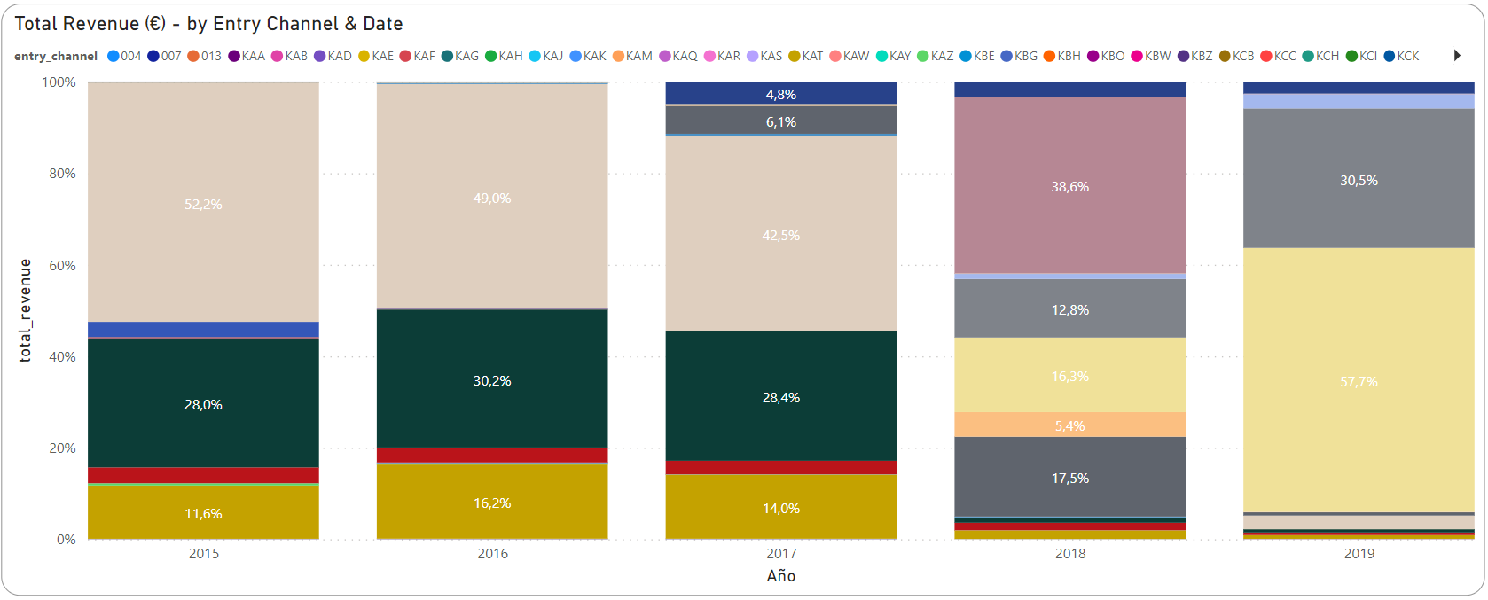
Tarea 1: Análisis

Slide 9


Slide 10
Tarea 2: Segmentación
Variables creadas para la segmentación:
Revenue
Total
Client
Since
Total
Servicios
Last
Purchase
Total
Ahorro/ Inversión
Total
Financiación

Slide 11
Tarea 2: Segmentación
 | Segmento I | Segmento II | Segmento III | Segmento IV | Segmento V | Segmento VI | Segmento VII
Size | 8.542 | 15.964 | 20.676 | 43.471 | 95.865 | 86.844 | 88.022
Revenue | 1125 € | 785 € | 336 € | 252 € | 172 € | 164 € | 77 €
Prod. Financiación | 1 | 0 | 0 | 0 | 0 | 0 | 0
Prod. Ahorro/Inversión | 0,7 | 1,1 | 1,0 | 0,0 | 0,0 | 0 | 0
Prod. Servicios | 2,1 | 2,1 | 1,4 | 2,1 | 1,0 | 1,0 | 1,1
Last Purchase (días) | 154 | 212 | 167 | 237 | 478 | 479 | 193
Client Since (días) | 985 | 1010 | 494 | 818 | 1265 | 740 | 235
(*) Todos los valores muestran la media de las variables.

Slide 12


Slide 13
Tarea 3: Recomendación
Variables con mayor peso:
Age
<= 29.5
Client Since
<= 955 días
EntryChannel
KFC <= 0.5
Active Customer
<= 0.5

Slide 14


Slide 15
Tarea 4: Personalización
Variables creadas para la segmentación:
Age
Client
Since
Salary
Gender
Population
Region

Slide 16
Tarea 4: Personalización
 | Segmento I | Segmento II | Segmento III | Segmento IV
Size | 3.361 | 2.246 | 1.056 | 3.337
Salary | 112K | 150K | 134K | 90K
Age | 40,8 | 42,6 | 70,4 | 42,4
Population Region | 3M | 6M | 4M | 1M
Client Since | 1.181 | 1.190 | 1.200 | 1.183
Gender | 1 | 0 | 0,5 | 0

Slide 17


Slide 18
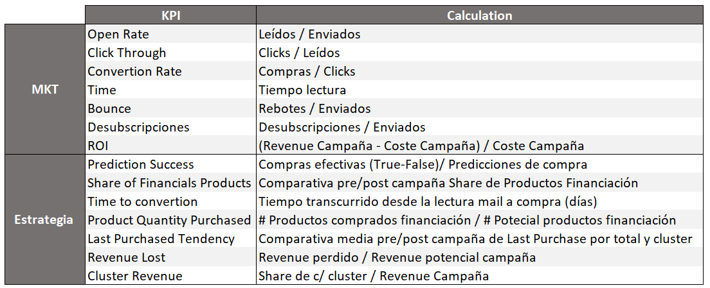
Tarea 5: Seguimiento

Slide 19


Slide 20
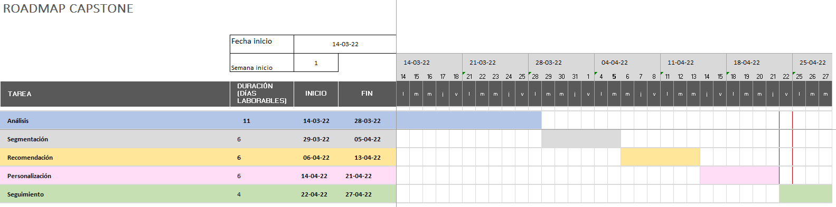
Tarea 6: Coordinación

Slide 21
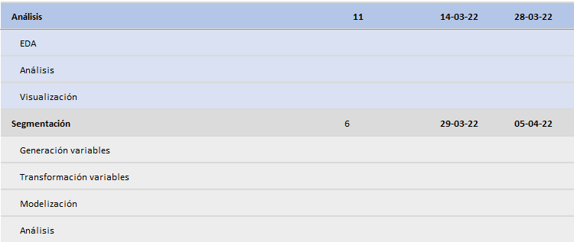
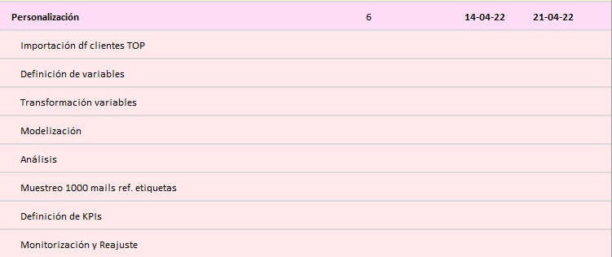
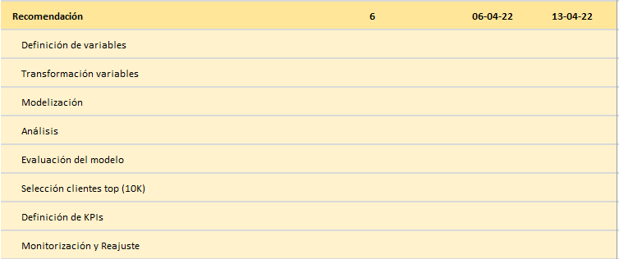
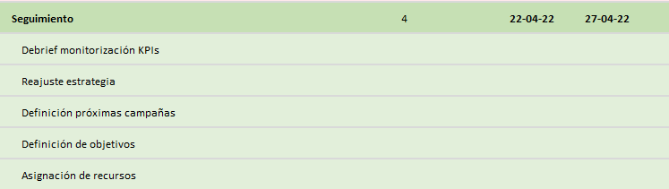
Tarea 6: Coordinación

Slide 22
¡Muchas Gracias!

Slide 23

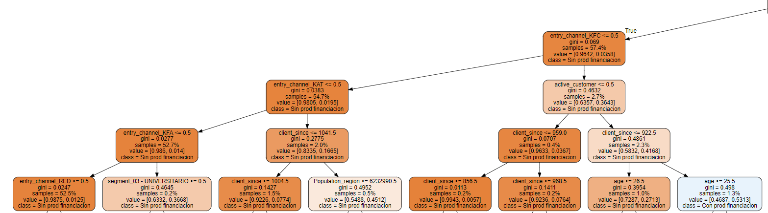
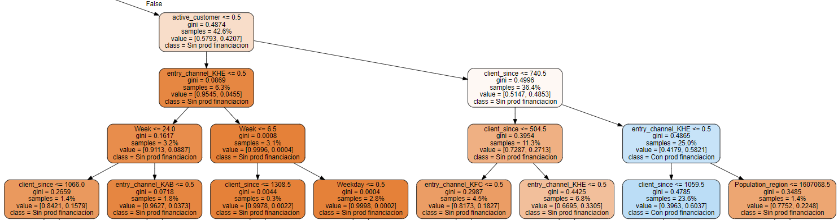


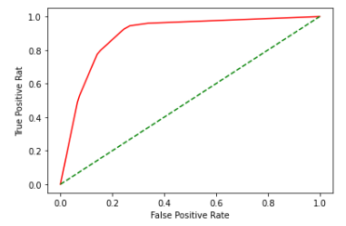
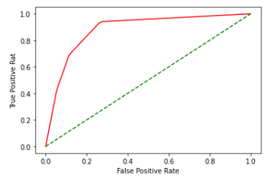
Anexo - DecisionTree

Slide 24
Tamaño de clusters 1 por comportamiento de compra
CLUSTER 1:8542 2.4%
CLUSTER 2: 15964 4.5%
CLUSTER 3 : 20676 5.9%
CLUSTER 4: 34471 9.8%
CLUSTER 5: 95865 27.3%
CLUSTER 6: 86844 24.7%
CLUSTER 7: 88022 25.1%

Slide 25
Tamaño de clusters 2 por comportamiento de compra
CLUSTER 1:3361
CLUSTER 2: 2246
CLUSTER 3 : 1056
CLUSTER 4: 3337

